Slide 1
Bài 6: Tích hợp Hibernate

Slide 2

Mục tiêu
Hiểu Hibernate
Cấu tình tích hợp Hibernate
Ánh xạ thực thể
Lập trình Hibernate
Truy vấn
Thao tác
Hiểu thêm ngôn ngữ HQL

Slide 3
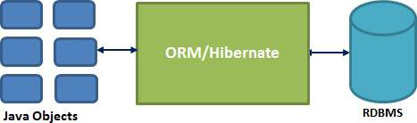
Giới thiệu Hibernate
Hibernate là framework hỗ trợ lập trình với CSDL trong các ứng dụng Java được ưa chuộng nhất hiện nay.
Hibernate đóng vai trò là tầng trung gian giữa các đối tượng và CSDL để điều khiển các công việc quản lý lưu trữ trạng thái của các đối tượng đó dựa trên cơ sở ánh xạ.

Slide 4
Giới thiệu Hibernate
Hibernate ánh xạ các lớp thực thể vào các bảng của CSDL quan hệ thông qua XML hoặc annotation.
Hibernate trong suốt với ngôn ngữ SQL, nó sử dụng HQL để truy vấn đối tượng.
Truy vấn các thực thể kết hợp một cách dễ dàng thông qua mối quan hệ giữa các thực thể.
Hibernate không những ổn định, tin cậy mà còn giúp giảm giảm thiểu công việc của người lập trình CSDL.

Slide 5
Hỗ trợ CSDL
Hibernate hỗ trợ hầu hết các CSDL phổ thông nhất hiện nay
HSQL Database Engine
DB2/NT
MySQL
PostgreSQL
FrontBase
Oracle
Microsoft SQL Server Database
Sybase SQL Server
Informix Dynamic Server

Slide 6
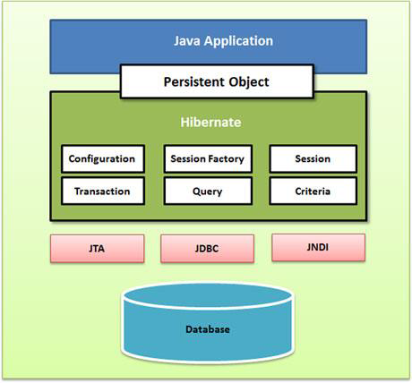
Các thành phần Hibernate
Ứng dụng Java chỉ làm việc với các đối tượng
Hibernate có trách nhiệm chuyển đối các đối tương vào các CSDL và ngược lại

Slide 7
Các thành phần Hibernate
Configuration: được sử dụng để quản lý thông tin cấu hình kết nối đến CSDL và ánh xạ thực thể vào CSDL.
SessionFactory: cho phép sản sinh ra nhiều session khác nhau từ thông tin cấu hình.
Session: là một phiên làm việc được tạo từ SessionFactory
Transaction: sử dụng để điều khiển các giao dịch làm thay đổi dữ liệu
Query: sử dụng để thực hiện truy vấn đối tượng
Criteria: sử dụng để xây dựng câu lệnh truy vấn bằng lập trình thay cho câu lệnh HQL hay SQL.

Slide 8
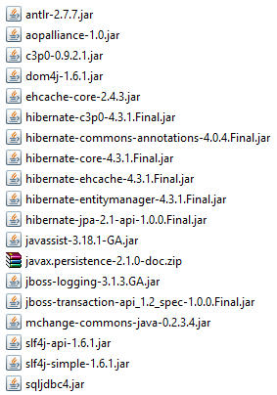
Thư viện
Trong số các thư viện này thì sqljdbc4.jar là JDBC driver làm việc với SQL Server.
Nếu bạn muốn làm việc với một CSDL cụ thể nào đó (Oracle, MySQL, DB2...) thì phải bổ sung JDBC driver tương ứng với CSDL đó vào ứng dụng của bạn.

Slide 9
Cấu hình tích hợp Hibernate
Để tích hợp Hibernate vào Spring bạn cần cấu hình 3 bean
org.springframework.jdbc.datasource.DriverManagerDataSource
Kết nối đến CSDL
org.springframework.orm.hibernate4.LocalSessionFactoryBean
Tạo session factory từ kết nối CSDL
org.springframework.orm.hibernate4.HibernateTransactionManager
Quản lý transaction

Slide 10
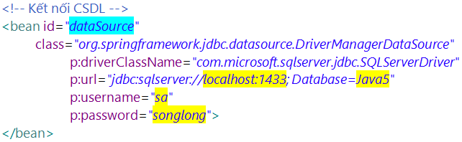
Cấu hình DataSource
DataSource khai báo các thông số kết nối đến CSDL sẽ được sử dụng bởi SessionFactory
Các thông số kết nối CSDL
JDBC Driver trong môn học này sử dụng SQL Server
Server nơi cài đặt SQL Server
Username và password đăng nhập vào CSDL thông qua TCP/IP.
Chú ý: phải kích hoạt kết nối TCP/IP cho CSDL SQL Server

Slide 11
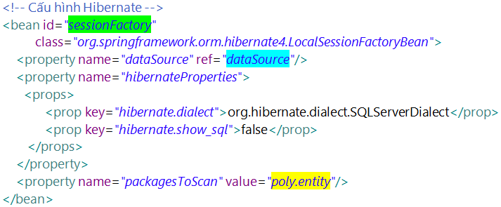
Cấu hình SessionFactory
SessionFactory sẽ được tiêm vào Controller khi làm việc với Hibernate
Phải tiêm data source đã khai báo trước đó vào session factory thông qua XML
Chỉ ra package nơi chứa các entity class ánh xạ vào các bảng trong CSDL

Slide 12
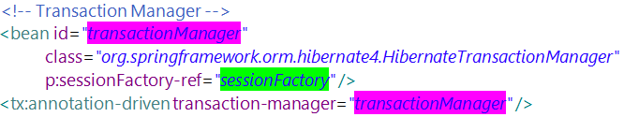
Cấu hình Transaction
TransactionManager được Spring nạp vào để quản lý transaction tự động.
Spring sẽ tự tạo một session và commit hoặc rollback tự động để tăng hiệu suất trong việc xử lý thao tác CSDL
<tx:annotation> sẽ cho phép bạn sử dụng transaction thông qua việc khai báo @Transaction

Slide 13
Chạy Java5.sql tạo CSDL mẫu
Giải thích file cấu hình tích hợp hibernate

Slide 14
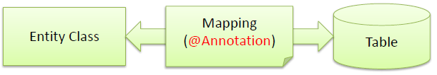
Ánh xạ thực thể
Ánh xạ là sự mô tả việc kết hợp giữa
Lớp Entity và bảng
Các trường và các cột trong bảng
Thực thể kết với Relationship
Hibernate chấp nhận 2 phương pháp ánh xạ
Sử dụng XML
Sử dụng Annotation. Trong môn học này sử dụng Annotation

Slide 15
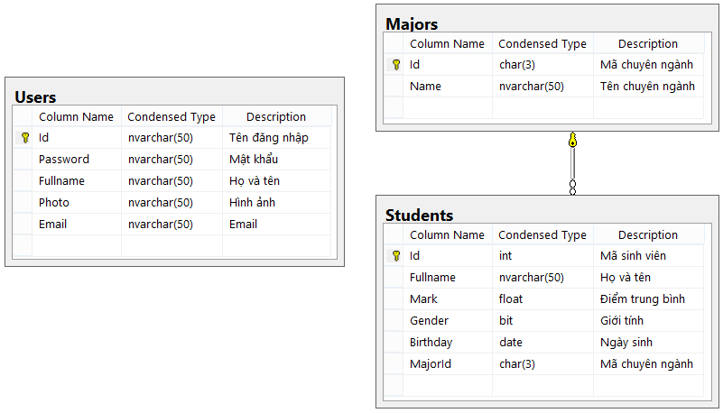
CSDL mẫu
Thông tin chuyên ngành
Tài khoản người sử dụng
Thông tin sinh viên

Slide 16
Mô hình thực thể
Student
-id:Integer -fullname: String -gender: Boolean -birthday: Date -mark: Double -major: Major
+getters +setters
Major
-id: String -name: String -students: Collection<Student>
+getters +setters
1
*
Nhiều thực thể Student kết hợp với một thực thể Major
Một thực thể Student kết hợp với 1 thực thể Major
User
-id: String -fullname: String -password: String -photo: String -email: String
+getters +setters

Slide 17
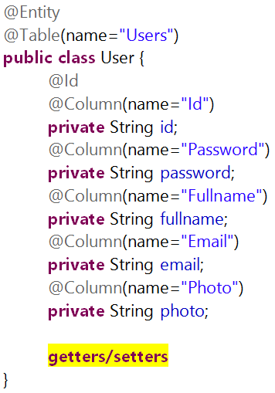
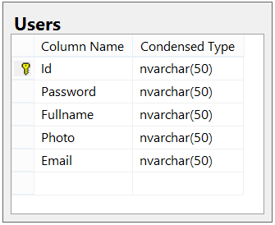
Xây dựng lớp thực thể User
@Entity đánh dấu lớp thực thể
@Table ánh xạ thực thể với bảng
@Column ánh xạ trường với cột
@Id đánh dấu trường ánh xạ với cột khóa chính

Slide 18
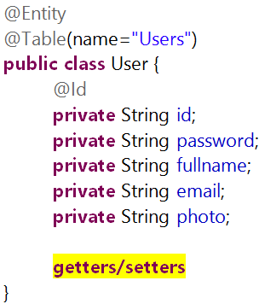
Qui ước ánh xạ
Có thể bỏ @Table nếu tên lớp thực thể và tên bảng giống nhau
Có thể bỏ @Column nếu tên trường và tên cột giống nhau
Nếu muốn một trường không ánh xạ vào một cột nào cả hãy sử dụng modifier transient
Tất cả các trường phải có getter/setter.

Slide 19
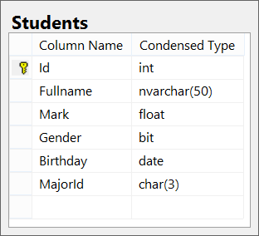
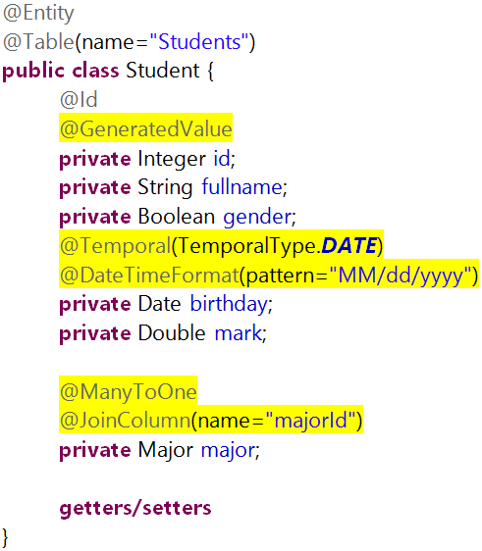
Xây dựng thực thể Student
Trường id ánh xạ với cột tự tăng
Dữ liệu kiểu thời gian
Chú ý sử dụng kiểu dữ liệu hợp lý
Thay khóa ngoại bằng thực thể kết hợp (N-1)

Slide 20
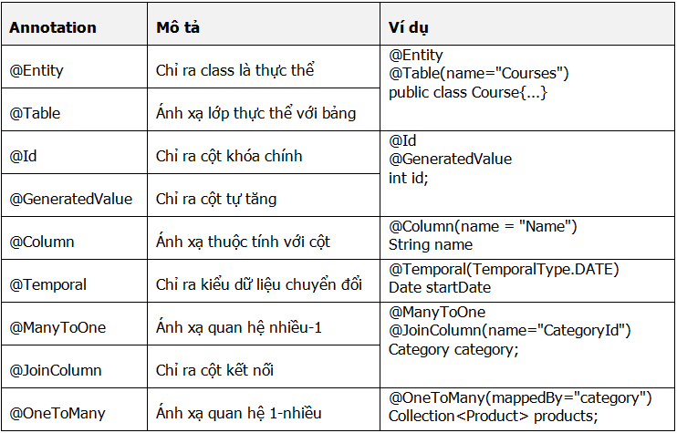
Các Annotation ánh xạ

Slide 21
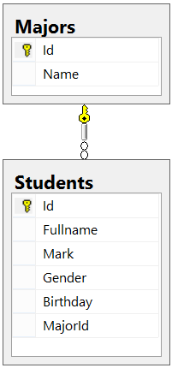


Ánh xạ thực thể kết hợp
1-N: một ngành có nhiều sinh viên
Sử dụng @OneToMany
N-1: nhiều sinh viên thuộc một ngành
Sử dụng @ManyToOne và @JoinColumn

Slide 22
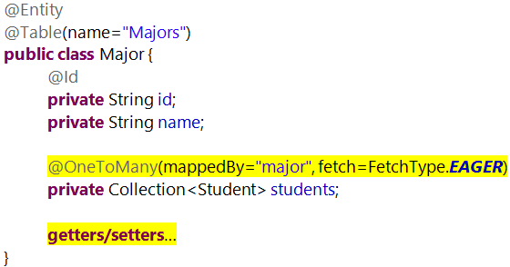
Ánh xạ thực thể kết hợp 1-N
@OneToMany(mappedBy, fetch)
mappedBy chỉ ra tên trường thực thể kết hợp
fetch chế độ nạp kèm thực thể kết hợp khi thực thể chính được nạp vào bộ nhớ.
FetchType.LAZY: không nạp kèm thực thể kết hợp
FetchType.EAGER: nạp kèm thực thể kết hợp

Slide 23
Giải thích các entity class:
User, Major và Student

Slide 24
Phần 2

Slide 25
Lập trình Hibernate
Trước khi lập trình hibernate bạn phải tiêm SessionFactory vào @Controller bằng cách sử dụng @Autowired
Trong môi trường Spring bạn có thể sử dụng session được tạo sẵn (factory.getCurrentSession()) hoặc mở một session mới (factory.openSession())
Nếu sử dụng session được mở sẵn thì Spring tự động commit và rollback, tuy nhiên bạn phải khai báo thêm với @Transactional
Đối với session tạo mới thì bạn phải commit, rollback và đóng lại khi không cần nữa.

Slide 26
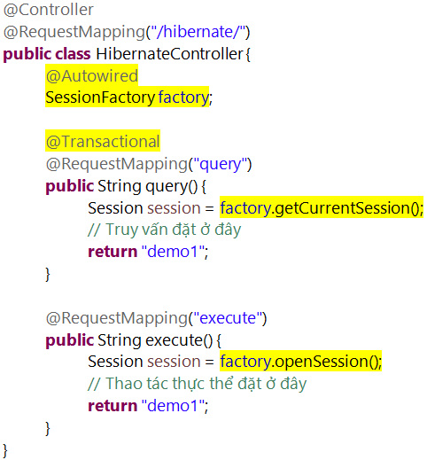
Mô hình lập trình Hibernate
Tiêm SessionFactory vào trước khi lập trình Hibernate
Session được mở sẵn nên được sử dụng trong truy vấn thực thể.
Chú ý: đính kèm @Transactional có thể đặt trên Controller để áp dụng cho tất cả các phương thức action
Session mới nên sử dụng trong thao tác thực thể (save, update, delete)

Slide 27
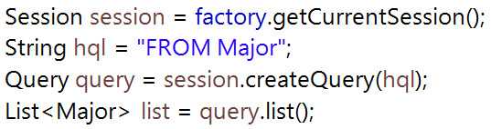
Truy vấn thực thể
Lấy session được Spring tạo sẵn
Session session = factory.getCurrentSession();
Tạo đối tượng Query
String hql = "FROM Major";
Query query = session.createQuery(hql);
Chú ý: HQL là câu lệnh truy vấn đối tượng. Trong đó chỉ có thực thể và thuộc tính mà không có bảng và cột
Truy vấn danh sách đối tượng
List<Major> list = query.list();

Slide 28
Giải thích user/list.htm

Slide 29
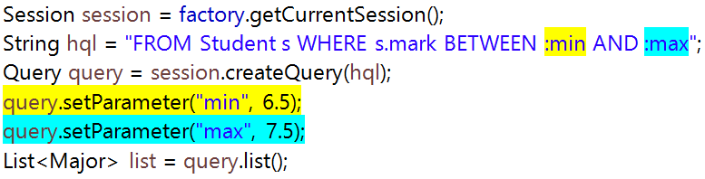
Truy vấn có tham số
Tham số bắt đầu bởi dấu hai chấm (:)
Query.setParameter(name, value) được sử dụng để cấp giá trị cho các tham số trước khi thực hiện truy vấn

Slide 30
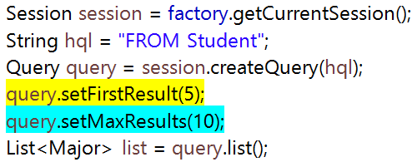
Truy vấn phân trang
Truy vấn phân trang là truy vấn một đoạn đối tượng từ kho dữ liệu
Query.setFirstResult(startIndex) chỉ ra vị trí bắt đầu truy vấn
Query.setMaxResults(size) chỉ ra số thực thể tối đa truy vấn được

Slide 31
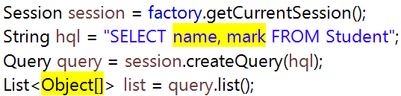
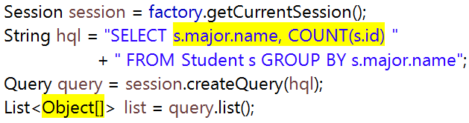
Truy vấn một số thuộc tính
Sử dụng mệnh đề SELECT để chọn một số thuộc tính
Kết quả nhận được là danh dách mảng đối tượng. Số phần tử trong mảng là số các thuộc tính truy vấn trong mệnh đề SELECT.

Slide 32
Giải thích report/by-major.htm

Slide 33
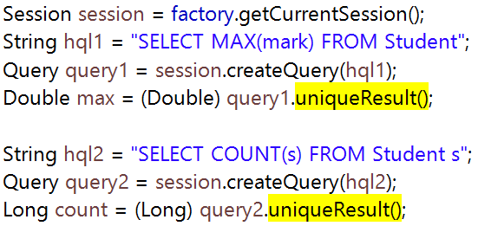
Truy vấn một giá trị
Hql1 và hql2 là 2 câu lệnh chỉ cho 1 giá trị
Sử dụng phương thức query.uniqueResult() sau đó ép sang kiểu thích hợp để nhận kết quả.

Slide 34
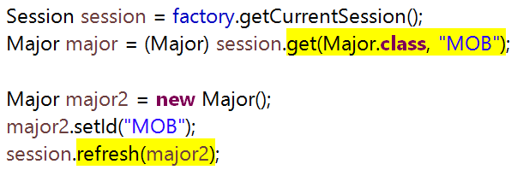
Truy vấn một thực thể
Nếu bạn chỉ có Id thì sử dụng phương thức session.get(Class, Id) để nạp thực thể từ CSDL
Nếu bạn đang có một đối tượng và muốn nạp lại thông tin từ CSDL thì sử dụng phương thức session.refresh(Object)

Slide 35
Giải thích
+ user/detail/id.htm
+ user/login.htm

Slide 36
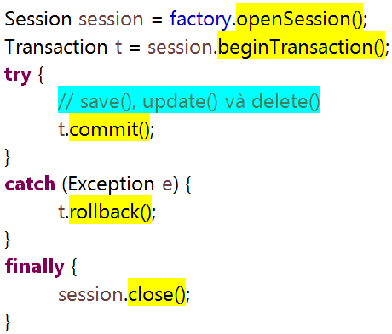
Thao tác thực thể
Thao tác thực thể là làm thay đổi dữ liệu trong các thực thể như thêm, sửa, xóa.
Hibernate cần phải sử dụng transaction để điều khiển các hành động này
Mở một session mới
Bắt đầu điều khiển transaction
Các hoạt động thao tác dữ liệu
Chấp nhận thay đổi dữ liệu
Hủy bổ thay đổi dữ liệu
Đóng session

Slide 37
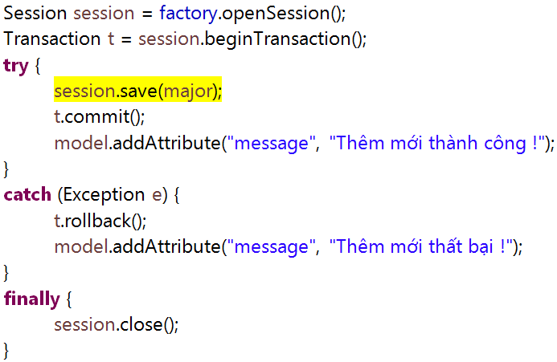
Thêm mới

Slide 38
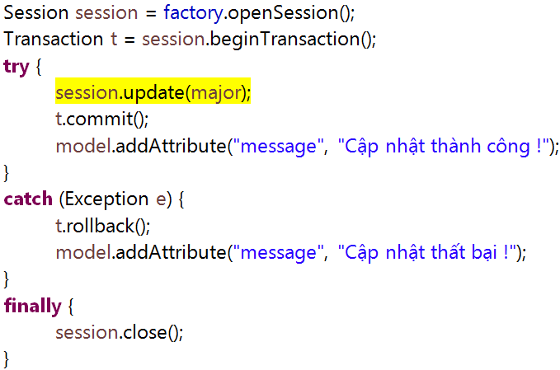
Cập nhật

Slide 39
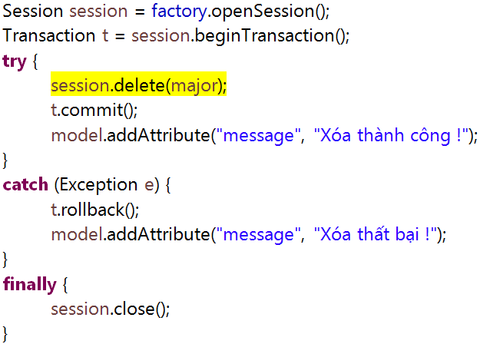
Xóa

Slide 40
Giải thích
+ user/register.htm
+ user/change.htm
+ user/delete.htm
+ MajorController
+ StudentController

Slide 41
Ngôn ngữ HQL
HQL (Hibernate Query Language) được thiết kế để truy vấn đối tượng được ánh xạ vào CSDL quan hệ
HQL trong suốt CSDL – có thể sử dụng để truy vấn bất kỳ CSDL nào mà không cần thay đổi mã truy vấn.
HQL gần giống với SQL tuy nhiên nó sử dụng
Thực thể thay bảng
Thuộc tính thay cột
Toán tử và hàm của hibernate nhiều hơn SQL và tập trung vào xử lý đối tượng
Khi học HQL người ta chỉ chú trọng vào việc truy vấn vì thao tác đã có API đảm trách.

Slide 42
Truy vấn đối tượng
SELECT <danh sách thuộc tính>
FROM <thực thể>
WHERE <điều kiện>
GROUP BY <biểu thức nhóm>
HAVING <điều kiện nhóm>
ORDER BY <biểu thức sắp xếp>
HQL cũng cho phép sử dụng JOIN nhưng thông thường người ta sử dụng thực thể kết hợp thay cho JOIN.

Slide 43
Ngôn ngữ HQL
FROM – Tất cả thực thể
FROM Course
FROM Course as c
FROM Course c
WHERE – Lọc theo điều kiện
FROM Course WHERE name LIKE ‘Nguyễn%’
FROM Course WHERE schoolfee BETWEEN 100 AND 250
FROM Product WHERE description IS NOT NULL
FROM Product p WHERE p.category.id IN (1, 3, 5, 7)
SELECT – Một số thuộc tính
SELECT name, schoolfee FROM Course
SELECT c.name, c.schoolfee FROM Course c

Slide 44
Ngôn ngữ HQL
Sắp xếp
FROM Course ORDER BY startDate DESC, schoolfee
Thống kế
SELECT AVG(unitPrice), MAX(discount) FROM Product p GROUP BY p.category
SELECT AVG(unitPrice), MAX(discount) FROM Product p GROUP BY p.category HAVING AVG(unitPrice) > 100

Slide 45
Ngôn ngữ HQL – Toán tử
Toán tử
Số học:+, -, *, /
So sánh:=, >=, <=, <>, !=
Logic:AND, OR, NOT
Toán tử đặc biệt:
NOT
IN,
BETWEEN
IS NULL
LIKE
IS EMPTY

Slide 46
Ngôn ngữ HQL - Hàm
Tổng hợp thống kê
avg(...), sum(...), min(...), max(...)
count(*)
count(...), count(distinct ...), count(all...)
Xử lý chuỗi
concat(...,...): ghépchuỗi
substring(): lấy chuỗi con
trim(): cắt bỏ ký tự trắng 2 đầu chuỗi
lower(): chuyển in thường
upper(): chuyển in hoa
length(): lấy đội dài chuỗi
locate(): tìm vị trí chuỗi con

Slide 47
Ngôn ngữ HQL - Hàm
Hàm xử lý thời gian
current_date(): lấy ngày, tháng năm
current_time(): lấy giờ, phút và giây
current_timestamp(): lấy ngày giờ
second(...): lấy giây
minute(...): lấy phút
hour(...): lấy giờ trong ngày
day(...): lấy ngày trong tháng
month(...): lấy tháng
year(...): lấy năm

Slide 48
Ngôn ngữ HQL - Hàm
Các hàm khác
abs(): lấy giá trị tuyệt đối
sqrt(): tính căn bậc 2
str(): chuyển số/ngày sang chuỗi
cast(... as ...): ép kiểu

Slide 49

Tổng kết nội dung bài học
Tìm hiểu Hibernate
Cấu hình tích hợp Hibernate vào môi trường Spring
Ánh xạ thực thể
Lập trình Hibernate
Truy vấn
Thao tác
Tham khảo thêm ngôn ngữ HQL

Slide 50



Cảm ơn

